Slide 1
Disclaimer
Stichting PZNL is eigenaar van alle intellectuele eigendomsrechten op de PowerPointpresentaties als onderdeel van de docentenhandreiking workshop ‘In gesprek over het leven en het einde’, inclusief het daarop vermelde logo van Stichting PZNL. Stichting PZNL aanvaardt geen aansprakelijkheid voor eventuele onjuistheden en/of onvolledigheden in de inhoud van het lesmateriaal.
Licentie:
Creative Commons: BY-NC-SA

Slide 2

Workshop
'Samen beslissen'
Notes:
Openingsdia
Volgende dia: Inleiding

Slide 3
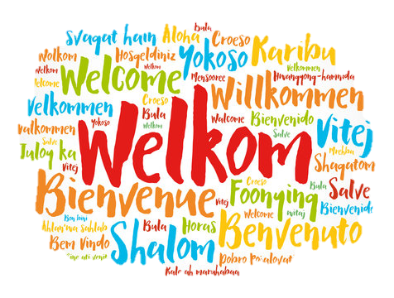
Inleiding
Notes:
Werkvorm: kort toelichten
Inhoud: In deze workshop gaan we aan de slag met het thema Gezamenlijke besluitvorming. Gezamenlijke besluitvorming is één van de acht essenties van het Kwaliteitskader palliatieve zorg Nederland (zie Kwaliteitskader palliatieve zorg Nederland – Palliaweb)
Achtergrond:
Aanvullend op het boek ‘In gesprek over leven en het einde’ en de bijbehorende podcastreeks, zijn acht workshops ontwikkeld. De workshops zijn gekoppeld aan de acht essenties van het Kwaliteitskader palliatieve zorg Nederland. Het Kwaliteitskader geeft zorgverleners en zorgorganisaties een eenduidig beeld van wat verstaan wordt onder goede palliatieve zorg en helpt bij het ontwikkelen van beleid op dit gebied. In iedere workshop staat één essentie uit het Kwaliteitskader centraal.
Het doel van deze workshops haakt aan de doelstelling van het Kwaliteitskader, namelijk het verbeteren van de palliatieve zorgverlening vanuit de beleving van de patiënt en zijn naaste(n). Iedereen welkom heten; kort voorstel rondje indien nodig.
Volgende dia: Programma

Slide 4
Programma
Inleiding
  Voorstelronde
  Leerdoelen
Essentie Gezamenlijke besluitvorming
  Wat is gezamenlijke besluitvorming?
  Welke hulpmiddelen zijn er voor gezamenlijke besluitvorming?
Aan de slag
Reflecteren op eigen handelen
Plenaire terugkoppeling
Notes:
Werkvorm: korte toelichting door trainer
Inhoud: Bespreek wat we deze workshop allemaal gaan doen. Deze workshop gaat dus in op de essentie Gezamenlijke besluitvorming. Jullie krijgen eerst inhoudelijke uitleg, dan gaan jullie zelf aan de slag en ten slotte zullen we reflecteren op ons eigen handelen.
Volgende dia: Voorstelronde

Slide 5
Voorstelronde
Stel jezelf kort voor
Wat wil je vandaag graag leren?
Notes:
Werkvorm: korte toelichting door trainer & inbreng van deelnemers
Inhoud: Iedereen stelt zichzelf kort voor.
Volgende dia: Leerdoelen

Slide 6
Leerdoelen
De deelnemer:
beschikt over kennis en vaardigheden om gezamenlijke besluitvorming in de eigen praktijk toe te passen
heeft oog voor veranderende context en onzekerheden van de patiënt en biedt ruimte om gemaakte besluiten te herzien
is in staat te reflecteren op ervaringen vanuit zijn eigen praktijk
Notes:
Werkvorm: korte toelichting door trainer & inbreng van deelnemers
Inhoud: De leerdoelen hangen samen met de programmaonderdelen. De deelnemers hebben ter voorbereiding leerpunten opgeschreven voor deze workshop. Komen deze overeen met de genoemde leerdoelen? Zijn er nog aanvullende leerdoelen, wensen of vragen?
Volgende dia: Wat is gezamenlijke besluitvorming?

Slide 7
Wat is gezamenlijke besluitvorming?
Schrijf beknopt - in een paar zinnen - voor jezelf op: wat versta ik onder gezamenlijke besluitvorming?
Schrijf voor jezelf op of je al hulpmiddelen of instrumenten gebruikt om gezamenlijke besluitvorming in de praktijk toe te passen en zo ja, welke.
Bespreek wat je hebt opgeschreven met degene naast je.
Notes:
Werkvorm: inbreng deelnemers
Inhoud:
Deelnemers denken elk voor zich na over wat zij verstaan onder gezamenlijke besluitvorming en of zij al hulpmiddelen of instrumenten toepassen.
Deelnemers bespreken dit vervolgens kort (5-10 min), bijvoorbeeld in tweetallen.
Check welke hulpmiddelen nu door zorgverleners worden ingezet en met welke reden er binnen de afdeling/organisatie voor de betreffende hulpmiddelen is gekozen. Zijn deze nog actueel of zouden andere hulpmiddelen beter kunnen aansluiten? Door dit vooraf aan de training af te stemmen weten docenten en zorgverleners welk hulpmiddel leidend is en waarom.
Volgende dia: Animatie gezamenlijke besluitvorming

Slide 8
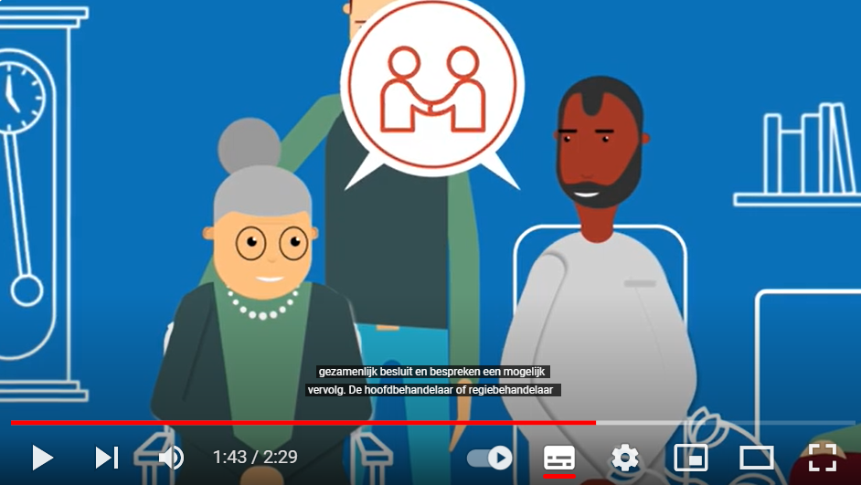
Animatie Gezamenlijke besluitvorming
https://www.youtube.com/watch?v=wCV0s0BllXQ
Notes:
Werkvorm: animatie gezamenlijke besluitvorming tonen door trainer
Inhoud: De animatie geeft een korte samenvatting van gezamenlijke besluitvorming
https://www.youtube.com/watch?v=wCV0s0BllXQ
Volgende dia: Essentie Gezamenlijke besluitvorming

Slide 9
Essentie Gezamenlijke besluitvorming
Gezamenlijke besluitvorming – ook wel samen beslissen genoemd - is het doorlopende proces dat hoort bij het nemen van belangrijke beslissingen over de best passende zorg.
De patiënt en zijn naasten beslissen samen met de zorgverlener welke zorg en ondersteuning het beste past bij haar persoonlijke situatie en wat voor haar belangrijk is. Wederzijdse informatie-uitwisseling is hierin een essentieel onderdeel, en met name de wijze waarop deze informatie met elkaar wordt gedeeld.
Notes:
Werkvorm: korte toelichting door trainer
Inhoud:
Gezamenlijke besluitvorming is het doorlopende proces dat hoort bij het nemen van belangrijke beslissingen over de best passende zorg. De patiënt en zijn naasten beslissen samen met de zorgverlener welke zorg en ondersteuning het beste past bij haar persoonlijke situatie en wat voor haar belangrijk is. Dit wordt ook wel ‘samen beslissen’ genoemd. Wederzijdse informatie-uitwisseling is hierin een essentieel onderdeel, en met name de wijze waarop deze informatie met elkaar wordt gedeeld.
Geef met behulp van bovenstaande tekst aan wat gezamenlijke besluitvorming in de palliatieve fase inhoudt. Licht ook de koppeling met het Kwaliteitskader toe. Begrijpt iedereen wat gezamenlijke besluitvorming in de palliatieve fase inhoudt?
Volgende dia: Kwaliteitskader

Slide 10

Kwaliteitskader
Gezamenlijke besluitvorming is een van de 8 essenties van het Kwaliteitskader palliatieve zorg Nederland:
Markering
Gezamenlijke besluitvorming
Proactieve zorgplanning
Individueel zorgplan
Coördinatie en continuïteit
Deskundigheid
Effectieve communicatie
Persoonlijke balans
Notes:
Werkvorm: korte toelichting door trainer & inbreng deelnemers
Inhoud:
Het Kwaliteitskader palliatieve zorg Nederland (2017) geeft zorgverleners en zorgorganisaties een eenduidig beeld van wat verstaan wordt onder goede palliatieve zorg. Er zijn 8 essenties geformuleerd, gebaseerd op wat patiënten en naasten belangrijk vinden. Deze zijn bedoeld om het kwaliteitskader handzaam in de praktijk te brengen.
Volgende dia: Shared Decision-Making Continuüm

Slide 11
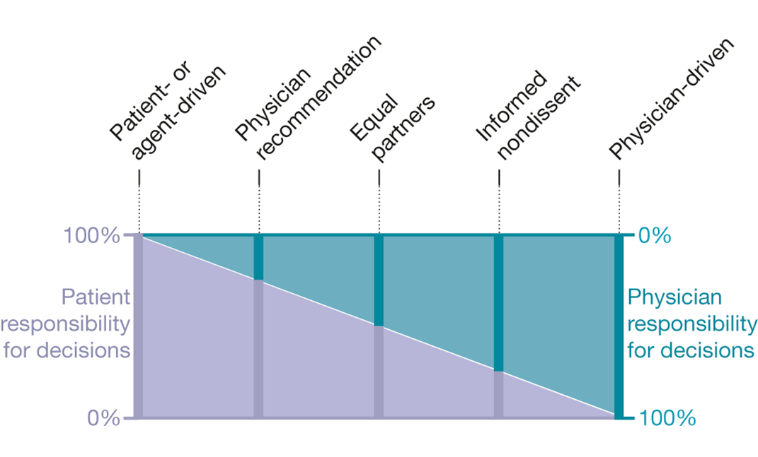
Gezamenlijke besluitvorming
Shared Decision-Making Continuüm
bron: Kon AA; The Shared Decision-Making Continuum. JAMA, 2010
Notes:
Werkvorm: groepsgesprek
Inhoud: Gesprek over waar sta jij en waar staat jouw patiënt. Uitleg continuümmodel: Bij 100% neemt de patiënt volledig verantwoordelijkheid voor zijn beslissingen (patiënt gedreven=consumentisme), er is geen discussie mogelijk: ‘zo wil ik het hebben’. De andere kant bij 0 % is de arts 100% verantwoordelijk voor het nemen van beslissingen (arts gedreven=paternalisme). In het midden bij ‘Equal partners’ acteren de patiënt en arts gelijkwaardig. Als arts (zorgverlener) wil je dit uitdragen: patiënt brengt haar persoonlijke informatie in over bijvoorbeeld wat ze ervaart en wil, de arts brengt zijn medische informatie in. Dit breng je als arts/zorgverlener samen en dan kom je tot een gelijkwaardigheid in de besluitvorming.
Volgende dia: Stappen van gezamenlijke besluitvorming

Slide 12
Stappen van gezamenlijke besluitvorming
Keuze. Er is iets te kiezen. De zorgverlener informeert de patiënt dat er een beslissing genomen moet worden en dat de mening en de persoonlijke situatie van de patiënt daarin belangrijk is.
Opties uitleggen. Wat zijn de opties? De zorgverlener bespreekt de mogelijkheden en de voor- en nadelen van elke optie. Oók de mogelijkheid om niets doen, niet te behandelen of af te wachten.
Voorkeuren bespreken van de patiënt. De zorgverlener en de patiënt bespreken de voorkeuren van de patiënt en de zorgverlener ondersteunt de patiënt in het wikken en wegen.
Besluit nemen. De zorgverlener en de patiënt bespreken welke rol de patiënt in de beslissing wil spelen, nemen een besluit of stellen het uit en regelen eventuele follow-up.
Het is belangrijk om te weten dat deze stappen van gezamenlijke besluitvorming geen statische stappen zijn en dat het mogelijk is om terug te komen op een besluit. Het is een regelmatig terugkerend gespreksonderwerp.
Notes:
Werkvorm: Toelichting trainer
Inhoud:
Toelichting over wat de stappen zijn van gezamenlijke besluitvorming
Keuze. Er is iets te kiezen. De zorgverlener informeert de patiënt dat er een beslissing genomen moet worden en dat de mening en de persoonlijke situatie van de patiënt daarin belangrijk is.
Opties uitleggen. Wat zijn de opties? De zorgverlener bespreekt de mogelijkheden en de voor- en nadelen van elke optie. Oók de mogelijkheid om niets doen, niet te behandelen of af te wachten.
Voorkeuren bespreken van de patiënt. De zorgverlener en de patiënt bespreken de voorkeuren van de patiënt en de zorgverlener ondersteunt de patiënt in het wikken en wegen.
Besluit nemen. De zorgverlener en de patiënt bespreken welke rol de patiënt in de beslissing wil spelen, nemen een besluit of stellen het uit en regelen eventuele follow-up.
Het is belangrijk om te weten dat deze stappen van gezamenlijke besluitvorming geen statische stappen zijn en dat het mogelijk is om terug te komen op een besluit. Het is een regelmatig terugkerend gespreksonderwerp.
Bron: Stiggelbout, A.M., Pieterse, A.H., De Haes, J.C.J.M (2015). Shared decision making: Concepts, evidence, and practice.
Volgende dia: Voorbeeldzinnen van gezamenlijke besluitvorming

Slide 13
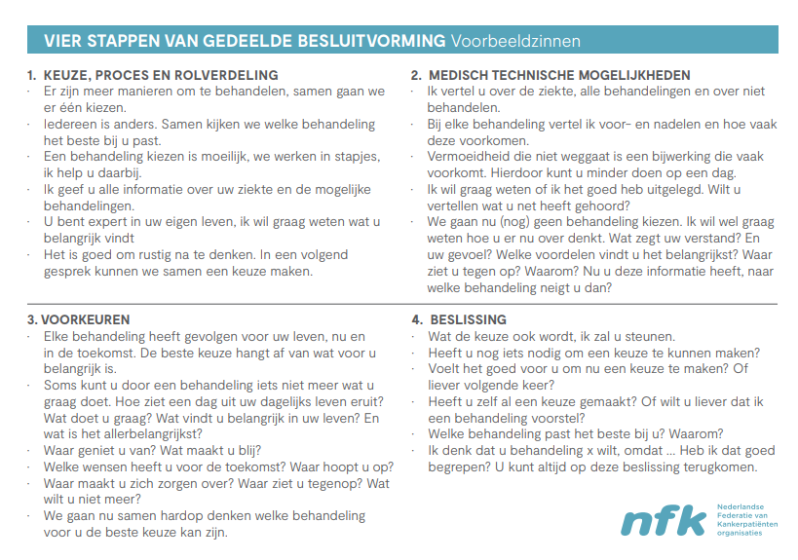
Voorbeeldzinnen van gezamenlijke besluitvorming
Notes:
Werkvorm: Toelichting trainer
Inhoud:
Toelichting over de voorbeeldzinnen van gezamenlijke besluitvorming.
Bron: Zakkaartje_SamenBeslissenVersieB_2020.indd (nfk.nl)
Volgende dia: Aan de slag

Slide 14

Aan de slag
Op basis van de verhalen uit het boek:
‘In gesprek over het leven en het einde’
(Oskam et al., 2023)
Notes:
Werkvorm: uitwisselen van kennis/ideeën in groepjes
Inhoud:
Licht de casus toe uit het boek ‘In gesprek over het leven en het einde’ (2023), hoofdstuk ‘Hoofdstuk 2 ‘Samen beslissen’.
Volgende dia: Aan de slag aan de hand van de casus

Slide 15
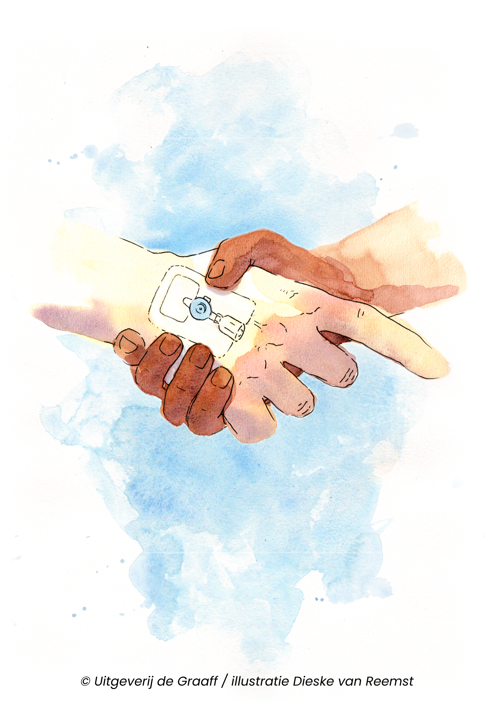
Aan de slag
Casus op basis van een korte samenvatting uit het boek: ‘In gesprek over het leven en het einde’*, hoofdstuk 2 – door Liesbeth van Batenburg:
Peter heeft ALS. Zijn vrouw Liesbeth en hij proberen er het beste van te maken ondanks deze onherroepelijke diagnose. Peter krijgt steeds grotere slikproblemen. Hij verslikt zich steeds vaker. Omdat zijn spieren verslappen, kan hij het eten niet ophoesten. Soms komt er voedsel in zijn longen en geregeld moet hij met spoed met de ambulance naar het ziekenhuis. Liesbeth vindt dit vreselijk. De longarts stelt sondevoeding voor. Peter houdt van eten en drinken en voelt er aanvankelijk niets voor, maar omdat hij afvalt en van de arts hoort dat afvallen de ziekte bespoedigt, kiest hij er uiteindelijk toch voor.
Wel drinkt hij dagelijks nog koffie en een wijntje ‘s avonds. Hierover sprak Peter met de logopedist. Zij staat achter het advies van de longarts om sondevoeding te nemen, maar zegt ook dat eten gevaarlijker is dan drinken: ‘Je neemt een zeker risico, maar uiteindelijk is het aan jou.’
*Oskam et al., 2023
Notes:
Werkvorm: uitwisselen van kennis/ideeën in groepjes
Inhoud:
Licht de casus toe uit het boek ‘In gesprek over het leven en het einde’ (Oskam et al., 2023), hoofdstuk ‘Hoofdstuk 2: ‘Samen beslissen’.
Volgende dia: Aan de slag vanuit verschillende invalshoeken

Slide 16
Aan de slag
Bespreken in groepjes van 3 à 4 personen:
Waarom is gezamenlijke besluitvorming in de palliatieve fase belangrijk:
  Wat is het doel van samen beslissen?
  Hoe ondersteun je de patiënt bij het maken van beslissingen die bij hem of haar passen?
  Welke meerwaarde heeft dit voor de patiënt en diens naasten?
  En wat levert het jou als zorgverlener op?
Notes:
Werkvorm: uitwisselen van kennis/ideeën in groepjes
Inhoud:
Bespreek in groepjes van 3 à 4 personen de volgende vragen:
Waarom is gezamenlijke besluitvorming in de palliatieve fase belangrijk:
Wat is het doel van samen beslissen?
Hoe ondersteun je de patiënt bij het maken van beslissingen die bij hem of haar passen?
Welke meerwaarde heeft dit voor de patiënt en diens naasten?
En wat levert het jou als zorgverlener op?
Volgende dia: Aan de slag

Slide 17
Aan de slag
Wat vind je van het proces van gezamenlijke besluitvorming over wel of geen sondevoeding in de casus:
  Is aan Peter en zijn vrouw uitgelegd wat het betekent om wel of geen sondevoeding te krijgen? Zou jij het anders doen?
  Is uitgelegd wat het betekent als Peter (naast de sondevoeding) wel af en toe blijft drinken? Hoe sta jij daar persoonlijk in?
  Hoe wordt echtgenote Liesbeth betrokken in de gezamenlijke besluitvorming en hoe zou jij dat doen?
Notes:
Werkvorm: uitwisselen van kennis/ideeën in groepjes
Inhoud:
Bespreek in groepjes van 3 à 4 personen de volgende vragen:
Wat vind je van het proces van gezamenlijke besluitvorming t.a.v. wel of geen sondevoeding in de casus:
Is aan Peter en zijn vrouw uitgelegd wat het betekent om wel of geen sondevoeding te krijgen? Zou jij het anders doen?
Is uitgelegd wat het betekent als Peter (naast de sondevoeding) wel af en toe blijft drinken? Hoe sta jij daar persoonlijk in?
Hoe wordt echtgenote Liesbeth betrokken in de gezamenlijke besluitvorming en hoe zou jij dat doen?
Deelnemers kunnen de vragen beantwoorden vanuit verschillende invalshoeken:
Analytisch
Positief
Gevoelsmatig
Gebruik hierbij als basis 3 van de denkhoeden van Bono (https://www.zesdenkhoeden.nl/)
Volgende dia: Aan de slag (vervolg)

Slide 18
Aan de slag
Benader de vragen vanuit verschillende invalshoeken:
Positief: welke kansen en mogelijkheden zie je?
Analytisch: kun je jouw mening onderbouwen met feiten of cijfers?
Gevoelsmatig: wat roept het bij je op; word je hier bijvoorbeeld enthousiast of bezorgd van?
Notes:
Werkvorm: uitwisselen van kennis/ideeën in groepjes
Inhoud:
Deelnemers gaan met elkaar in gesprek aan de hand van de casus met de bijbehorende vragen. Indien je hier een werkvorm aan toe wil voegen, kunnen de deelnemers de vragen beantwoorden vanuit verschillende invalshoeken:
Analytisch
Positief
Gevoelsmatig
Deze invalshoeken zijn gebaseerd op de denkhoeden van Bono. Meer informatie hierover is hier te vinden: https://www.zesdenkhoeden.nl/
Volgende dia: Reflecteren op eigen handelen

Slide 19
Reflecteren op eigen handelen
Voorbeeld reflectievragen:
Hoe geef jij ‘samen beslissen’ als zorgverlener invulling? Hoe beweeg je mee en hoe kom je erachter wat patiënten en naasten nodig hebben?
Op welke manier kun je erachter komen wat er werkelijk belangrijk is voor de patiënt?
Welke informatie over de patiënt kan jou als zorgverlener richting geven in het aanbieden van passende keuzemogelijkheden?
Hoe ga je ermee om als een patiënt bewust afwijkt van een advies of een voorgestelde optie?
Notes:
Werkvorm: groepsgesprek
Inhoud:
Ga in kleine groepjes met elkaar in gesprek aan de hand van de volgende reflectievragen. Deelnemers kunnen ook zelf vragen aandragen.
Voorbeeld reflectievragen:
Hoe geef jij ‘samen beslissen’ als zorgverlener invulling? Hoe beweeg je mee en hoe kom je erachter wat patiënten en naasten nodig hebben?
Op welke manier kun je erachter komen wat er werkelijk belangrijk is voor de patiënt?
Welke informatie over de patiënt kan jou als zorgverlener richting geven in het aanbieden van passende keuzemogelijkheden?
Hoe ga je ermee om als een patiënt bewust afwijkt van advies of een voorgestelde optie?
Volgende dia: Plenaire terugkoppeling

Slide 20
Plenaire terugkoppeling
Welke inzichten heb je opgedaan?
Zijn er nog vragen?
Zijn de leerdoelen bereikt?
Notes:
Werkvorm: trainer vraagt terugkoppeling van deelnemers. Bijvoorbeeld 1 persoon per groepje koppelt plenair terug. Of elke deelnemer geeft in 1 zin een terugkoppeling over het belangrijkste inzicht
Inhoud: Bespreek plenair de inzichten die de deelnemers hebben opgedaan. Waar zijn ze achter gekomen? Wat zal je de volgende keer anders aanpakken?
Zijn er nog vragen die niet aan de orde zijn gekomen? Kan iedereen zo verder?
Ga ten slotte nog in op de leerdoelen die aan het begin van de workshop voorbij zijn gekomen. Zijn deze behaald? Bijvoorbeeld met de stoplichtmethode groen (geheel bereikt), oranje (gedeeltelijk bereikt), rood (niet bereikt). Deelnemers kunnen een kaartje opsteken om dit aan te geven. Of met cijfers (1 tot 5), aantal vingers opsteken in hoeverre de leerdoelen zijn bereikt.
Volgende dia: Meer informatie

Slide 21
Meer informatie
Kwaliteitskader Palliatieve zorg Nederland [PDF]
Aanvullende informatie over het Kwaliteitskader [Palliaweb]
Informatie over gezamenlijke besluitvorming [Palliaweb]
Meetinstrumenten - informatie [Palliaweb]
Meetinstrumenten - overzicht [Palliaweb]
Hulpmiddelen Gezamenlijke besluitvorming [Palliaweb]
Podcastaflevering 2 - Palliapodcast | Samen beslissen
Animatie gezamenlijke besluitvorming [YouTube]
Animaties essenties Kwaliteitskader [YouTube]
Formulier uniform vastleggen proactieve zorgplanning
Notes:
Werkvorm: korte toelichting door de trainer
Meer informatie is te vinden via deze links.
Volgende dia: Afsluiting

Slide 22
Afsluiting

